Slide 2
第一单元

Slide 3
易读错的字
fú
tāo
xún
yǎn
fú
xuàn
拂
绦
寻
掩
符
绚
yīnɡ
nèn
sàng
zhuó
líng
zuì
莺
嫩
丧
茁
龄
醉

Slide 4
巩固练习
用“√”给红色字选择正确的读音。
河堤（dī tí） 吹拂（fó fú）
嫩芽（lèn nèn） 询问(xún xùn）
丝绦（tiáo tāo） 棉袄（ǎo nǎo）
√
√
√
√
√
√

Slide 5
易写错的字
古 诗
儿 童
趁 早
碧 绿
丝 带
剪 刀
寻 找
姑 娘

Slide 6
柳 树
飘 荡
邮 递
礼 物
堆 满
休 息

Slide 7
巩固练习
tóng
童
妆
剪
碧绿
丝
诗
儿
桃
柳
姑娘
杏
荡

Slide 8
多音字组词
长短
sì( )
cháng( )
似乎
长
似
shì( )
长大
似的
zhǎng( )
chōng ( )
冲锋枪
qí( )
奇怪
冲
奇
chòng ( )
冲着
jī ( )
奇数

Slide 9
词语积累
春天 寻找 姑娘 仔细 野花 柳枝
秋千 桃花 杏花 鲜花 邮递员 先生 原来 大叔 邮局 太太 做客 惊奇
快活 美好 礼物 爷爷 植树 碧空如洗
万里无云 公园 格外 引人注目 已经 汗珠 休息 树苗 小心 笔直

Slide 10
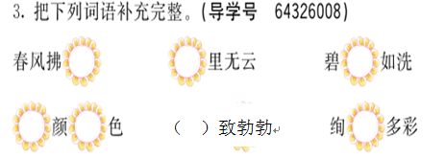
巩固练习
把下面的词语补充完整。
面
万
空
五
六
兴
丽

Slide 11
词语分类
①AABB式词语:遮遮掩掩 躲躲藏藏
叮叮咚咚
类似词语: 整整齐齐 高高兴兴
开开心心 嘻嘻哈哈

Slide 12
②ABCC式词语:兴致勃勃
类似词语:小心翼翼 两手空空
白发苍苍
③含有数字的四字词语:五颜六色
类似的词语:三心二意 十全十美
七上八下 三五成群

Slide 13
④动词积累
脱掉棉袄 冲出家门
奔向田野 寻找春天 荡秋千
⑤量词积累
一个包裹 一片鲜花
一个树坑 一棵柏树苗

Slide 14
⑥修饰词积累
害羞的小姑娘 开满鲜花的小路
美好的礼物 绚丽多彩的鲜花
难忘的日子 绿油油的小柏树
满意的笑容
仔细地找 惊奇地说 精心地挑选

Slide 15
巩固练习
连一连

Slide 16
特殊句式
1.比喻句
(1)一棵绿油油的小柏树栽好了,就像战士一样笔直地站在那里。
(2)春天像个害羞的小姑娘,遮遮掩掩,躲躲藏藏。

Slide 17
2.排比句
小草从地下探出头来,那是春天的眉毛吧?早开的野花一朵两朵,那是春天的眼睛吧?树木吐出点点嫩芽,那是春天的音符吧?解冻的小溪叮叮咚咚,那是春天的琴声吧?

Slide 18
3.感叹句
这是多么美好的礼物啊!

Slide 19
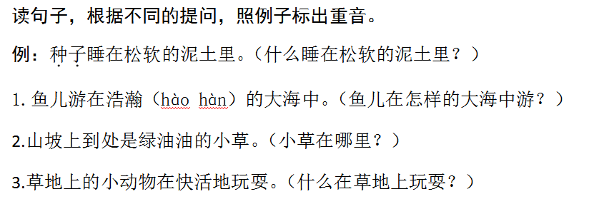
巩固练习

Slide 20
本单元知识点
《古诗二首》
《村居》的作者是清朝高鼎，写的是诗人居住农村亲眼看到的景象。早春二月，草长莺飞，杨柳拂堤，儿童们兴致勃勃地放风筝。有景有人有事，充满了生活情趣，勾画出一幅生机勃勃的“乐春图”。全诗字里行间透出诗人对春天来临的喜悦和赞美。

Slide 21
《古诗二首》
《咏柳》的作者是唐朝的贺知章，这首诗通过描写在春风吹拂下，柳树迷人的姿态，赞美了万物复苏、生机盎然的春天。

Slide 22
《找春天》
这是一篇语言优美、充满儿童情趣的散文，描写了孩子们在春天来临时到田野去寻找春天，并在不同地方用不同感官找到了春天，表达了对春天的喜爱、赞美之情。“看”“听”“闻”“触”这几个动词写出“我们”是如何找到春天的，也说明春天是有声有色、有形有味的，我们身边处处都有春天。

Slide 23
《开满鲜花的小路》
这是一篇童话故事。讲述的是鼹鼠先生本想向松鼠太太请教长颈鹿大叔寄来的小颗粒是什么，可是却不小心将它们漏在了路上。春天,通往松鼠太太家的路，成了一条开满鲜花的小路。原来，长颈鹿大叔寄来的小颗粒是花籽。花籽，这是一份多么美好的礼物，它给大家带来了快乐与美好。故事让人读来心中充满了温暖。

Slide 24
《邓小平爷爷植树》
课文讲述的是1987年4月5日，83岁高龄的邓小平爷爷在北京天坛公园亲手栽种松柏的情景。
全文共有5个自然段。第1自然段点明时间，第2至4自然段写邓小平爷爷前往天坛公园植树，详细地写了他手握铁锹，栽种柏树苗的场景，表现了邓小平爷爷做事严肃、认真的态度。第5自然段讲长大后的柏树成为了一道亮丽的风景。

Slide 25
巩固练习
1.用自己的话说一说两首古诗的意思。
《村居》：农历二月，村子前后青草渐渐发芽生长，黄莺飞来飞去。杨柳披着长长的绿枝条，随风摆动，好像在轻轻地抚摸着堤岸。在水泽和草木间蒸发的水汽，烟雾般地凝聚着。杨柳似乎为这浓丽的景色所陶醉了。村里的孩子们放学急忙跑回家，趁着东风劲吹的时机，把风筝放上蓝天。

Slide 26
《咏柳》：
像碧玉一样梳妆成的高高柳树，千丝万缕的柳枝都垂下了绿色的丝条。不知道这细细的柳叶是谁裁剪出来的，乍暖还寒的二月春风恰似剪刀。

Slide 27
2.《找春天》中，孩子们找到春天了吗?从哪里找到的?怎样找到的？
找到了春天。

Slide 28
3.《开满鲜花的小路》中，“美好的礼物”是什么？
课文中“美好的礼物”是长颈鹿大叔寄给鼹鼠先生的花籽。

Slide 29
4.《邓小平植树》这篇课文讲述的是______________(时间)____________(人物)在__________(地点) _________________(事件)的事。
1987年4月5日
邓小平爷爷
天坛公园
种下了一棵小柏树

Slide 30
积累背诵
村居
<清>高鼎
草长莺飞二月天，
拂堤杨柳醉春烟。
儿童散学归来早，
忙趁东风放纸鸢。

Slide 31
咏柳
<唐>贺知章
碧玉妆成一树高，
万条垂下绿丝绦。
不知细叶谁裁出，
二月春风似剪刀。

Slide 32
赋得古原草送别
<唐>白居易
离离原上草，
一岁一枯荣。
野火烧不尽，
春风吹又生。

Slide 33
巩固练习
写出与诗意对应的诗句。
1.农历二月，村子前后的青草已经渐渐发芽生长，黄莺飞来飞去。杨柳披着长长的绿枝条，随风摆动，好像在轻轻地抚摸着堤岸。
2.高高的柳树长满了翠绿的新叶，轻柔的柳枝垂下来，就像万条轻轻飘动的绿色丝带。
草长莺飞二月天，拂堤杨柳醉春烟。
碧玉妆成一树高，万条垂下绿丝绦。

